Slide 1

手持式分析仪
手动添加智能微调使用说明
Responsibility
Security
Target

Slide 2
目录
01
02
03
04
仪器
开关机
用户
登录
智能微调系数与截距
智能微调设置

Slide 3
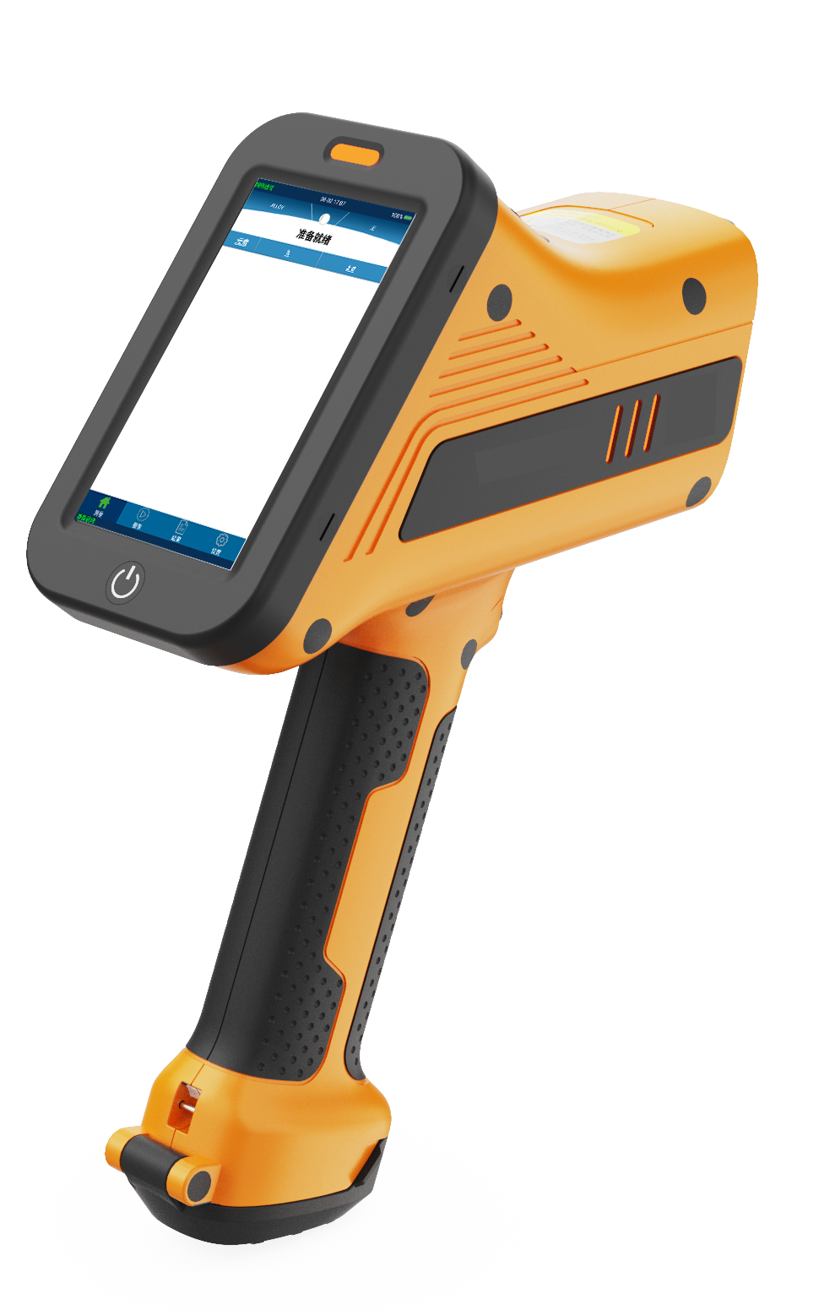
一、仪器开关机
仪器开关
电池更换

Slide 4
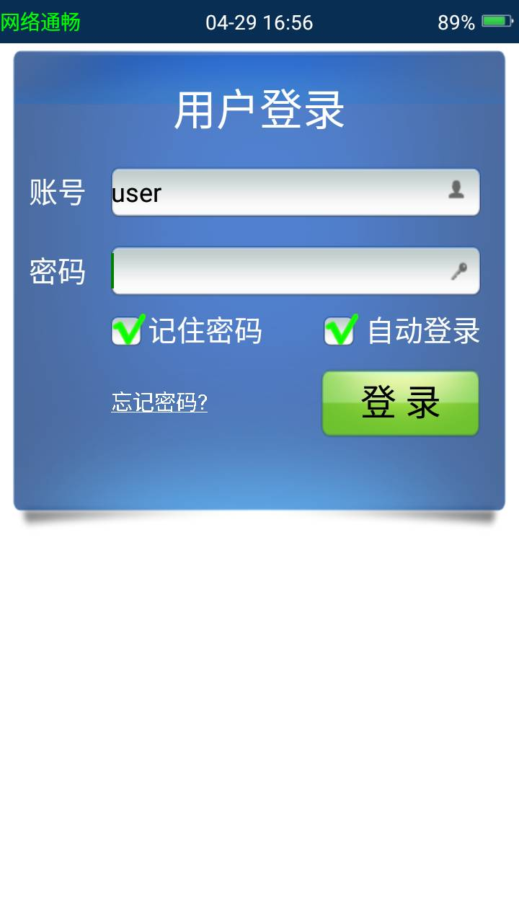


二、用户登录
请输入正确的账号和密码
普通用户（user）
默认登录密码为123

Slide 5
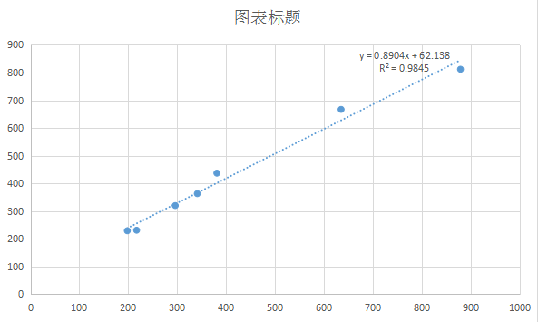
三、微调系数与截距
使用原测试方案测试一组样品，得到测量值-标准值关系式
测量值 | 标准值 | 微调后理论测量值
879 | 812 | 844.7996
381 | 437 | 401.3804
198 | 229 | 238.4372
296 | 320 | 325.6964
635 | 667 | 627.542
341 | 363 | 365.7644
217 | 231 | 255.3548
使用原测试方案测试一组样品，记录其测量值，并与标准值组成一条直线，使用该直线计算得到的测量值会更接近标准值。

Slide 6
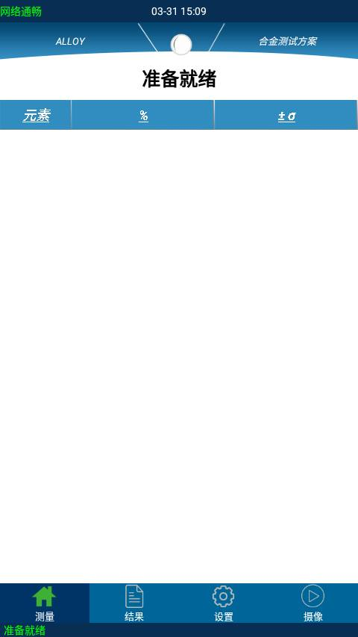
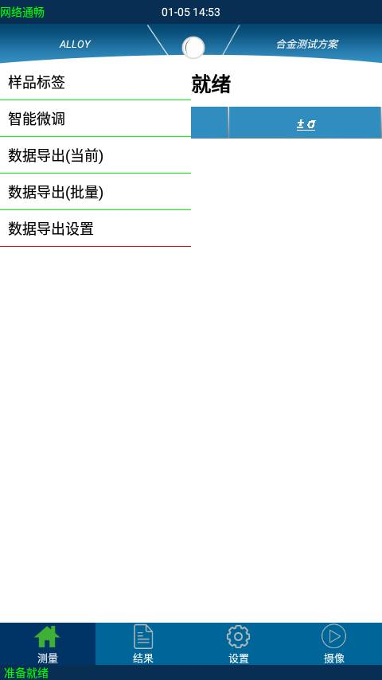
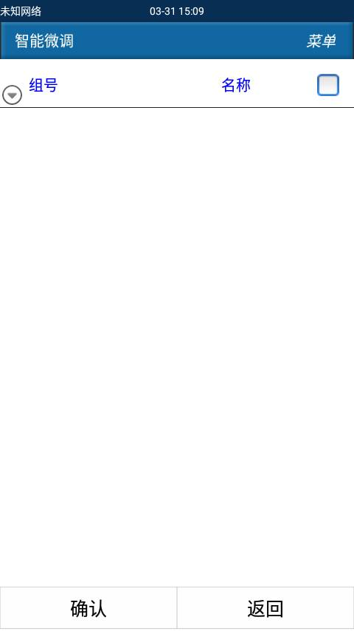
四、智能微调设置
点击左上角弹出列表，选择“智能微调”。
点击菜单按钮进入下一步。

Slide 7
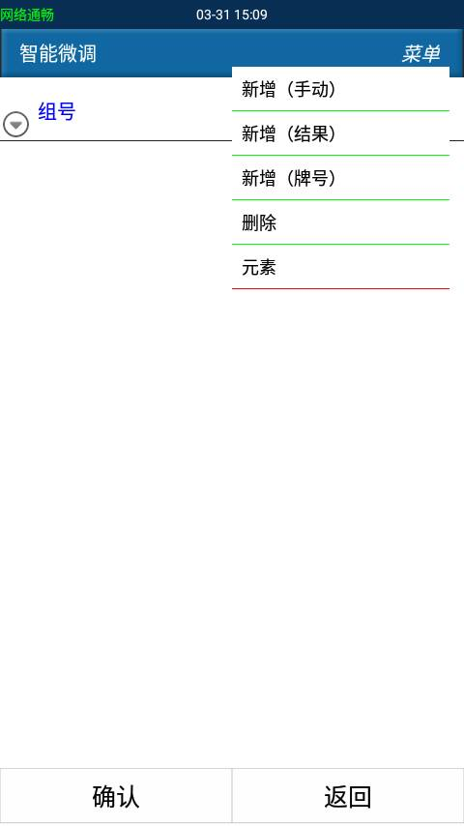
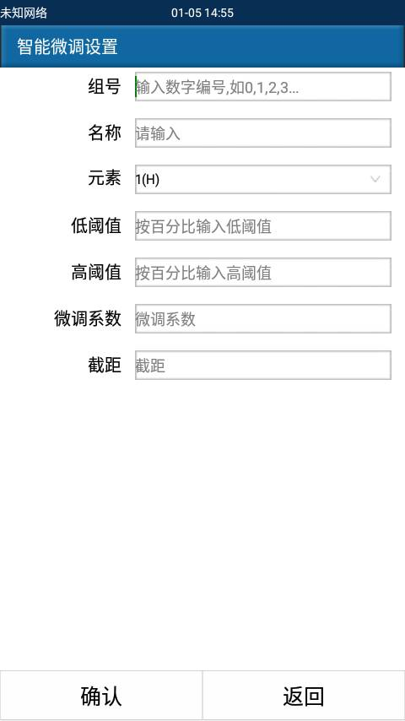
四、智能微调设置
各项选项注释说明
1
组号：按序号排列。
1
2
名称：该组号的名称，方便记录
2
3
3
元素：选择需要微调的元素。
4
4
低阈值、高阈值：被微调元素原测试结果在该低、高阈值范围内，则进行微调计算；在该阈值范围外则不进行微调。（低、高阈值所填的数值单位为%，即10相当于10%）
5
6
5
微调系数：被微调元素在原测试结果的基础上，乘以所填值。
6
截距：被微调元素在微调系数调整后，加上所填值。（该值单位为%）
选择“新增(手动)”
所有参数设置好之后，点击确认

Slide 8
Thanks

